Slide 1

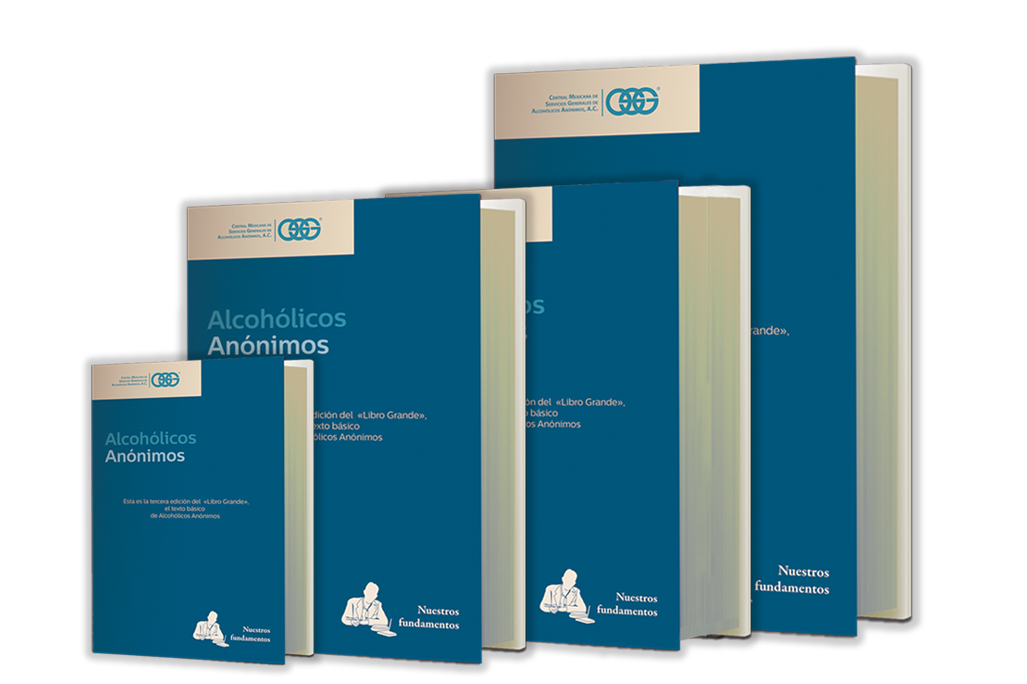

2026: año de llevar el mensaje de persona a persona
12.ª Cruzada Nacional
del «Libro Grande»
La vida ahora tiene un significado gracias al “ Libro Grande”.
Calle Huatabampo núm. 18, col. Roma Sur, C. P. 06760, alcaldía Cuauhtémoc, Ciudad de México. Apartado postal 2970. Tels.: (55) 5264 2406, (55) 5264 2466, (55) 5264 2588.Lada sin costo (800) 2169 231
wwww.aamexico.org.mx

Slide 2
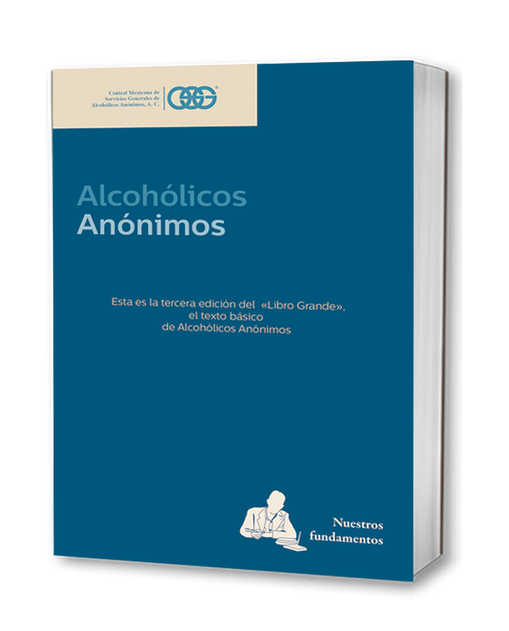
2026: año de llevar el mensaje de persona a persona»
Fecha de la Cruzada Nacional del «Libro Grande»
Inicia:
1 de abril de 2026
Finaliza:
30 de septiembre de 2026
Calle Huatabampo núm. 18, col. Roma Sur, C. P. 06760, alcaldía Cuauhtémoc, Ciudad de México. Apartado postal 2970. Tels.: (55) 5264 2406, (55) 5264 2466, (55) 5264 2588.Lada sin costo (800) 2169 231
wwww.aamexico.org.mx

Slide 3
12.ª Cruzada Nacional del «Libro Grande»
Cada ejemplar que llega a nuevas manos puede convertirse en el camino de recuperación de alguna persona que aún sufre por el alcoholismo.
El libro Alcohólicos Anónimos fue la herramienta principal, pensada y utilizada por nuestros cofundadores y primeros compañeros de AA, para dar a conocer y difundir nuestro programa de recuperación y colocarnos como alternativa de solución a la enfermedad del alcoholismo, en los inicios de nuestra querida comunidad.
Hoy, esta 12.ª Cruzada Nacional retoma la invitación para hacer uso del «Libro Grande» como herramienta para recordar que «… somos responsables de ver que ningún alcohólico, en ninguna parte, muera prematuramente y tuviera que decir: “No pude salvarme porque no supe de la existencia de AA o de lo que podía hacer por mí”».

Slide 4
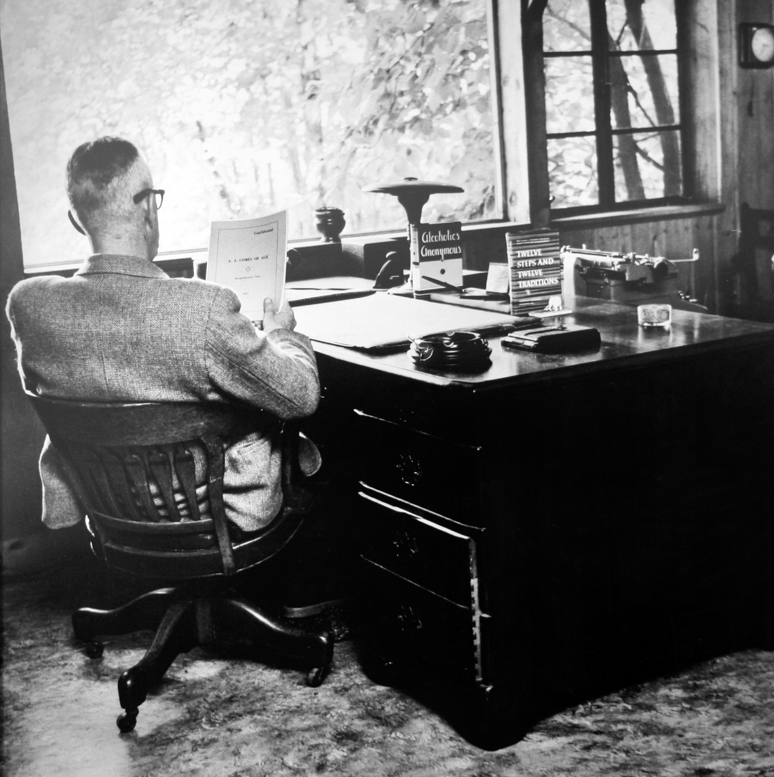
12.ª Cruzada Nacional del «Libro Grande»
El «Libro Grande»: Una alternativa para la enfermedad del alcoholismo.
«Nosotros, los Alcohólicos Anónimos, somos más de un centenar de hombres y mujeres que nos hemos recuperado de un estado de mente y cuerpo aparentemente incurable.
»El propósito principal de este libro es mostrarle a otros alcohólicos precisamente cómo nos hemos recuperado».
(Prólogo de la primera edición de Alcohólicos Anónimos).
El capítulo 7, «Trabajando con los demás», del «Libro Grande» hace referencia a la duodécima sugerencia:
¡Llevar este mensaje a otros alcohólicos!
Tú puedes ayudar cuando nadie más puede.
Tú puedes ganarte su confianza cuando otros no pueden!

Slide 5


12.ª Cruzada Nacional del Libro Grande
Meta de la Cruzada Nacional del «Libro Grande»
Poner nuestro «Libro Grande» en nuevas manos, como herramienta para el camino de recuperación de todo aquel que aún sufre por su manera de beber.
Justamente en «2026: año de llevar el mensaje de persona a persona».
Calle Huatabampo núm. 18, col. Roma Sur, C. P. 06760, alcaldía Cuauhtémoc, Ciudad de México. Apartado postal
2970. Tels.: (55) 5264 2406, (55) 5264 2466, (55) 5264 2588.Lada sin costo (800) 2169 231
wwww.aamexico.org.mx

Slide 6
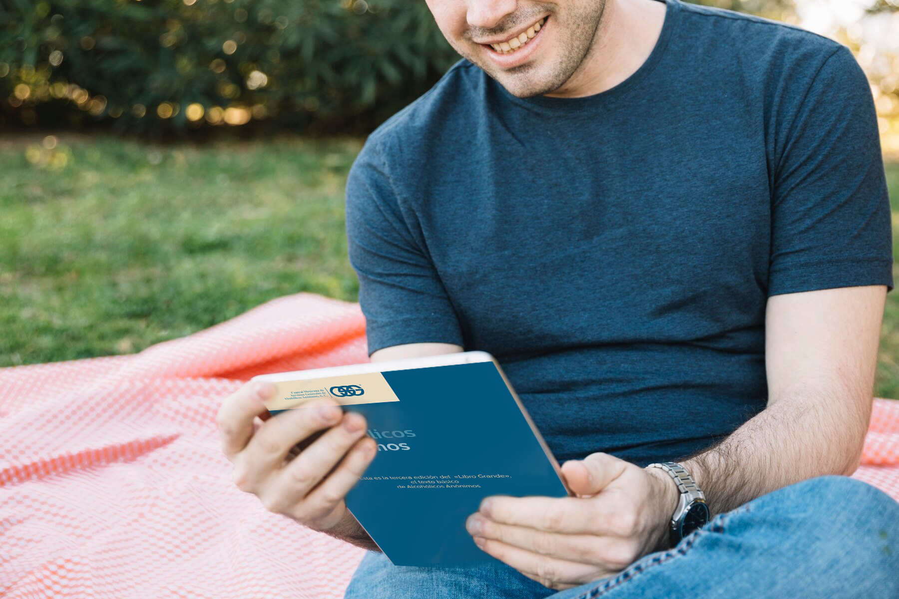
¿Cómo llevarla a cabo en los grupos de AA?
Durante la 12a Cruzada Nacional, poner a disposición el Libro Grande Alcohólicos Anónimos para su adquisición el código: 101 Alcohólicos Anónimos, el código: 102 Alcohólicos Anónimos con historiales, el código: 103 Alcohólicos Anónimos de bolsillo y el código: 104 Alcohólicos Anónimos letra grande, para su distribución individual con el 40% de descuento.
Asimismo, motivar la lectura del «Libro Grande» como un testimonio de que es posible recuperarse de nuestra devastadora enfermedad, acercándonos a sectores laborales y lugares públicos.
Calle Huatabampo núm. 18, col. Roma Sur, C. P. 06760, alcaldía Cuauhtémoc, Ciudad de México. Apartado postal 2970. Tels.: (55) 5264 2406, (55) 5264 2466, (55) 5264 2588.Lada sin costo (800) 2169 231
wwww.aamexico.org.mx

Slide 7
2026: año de llevar el mensaje de persona a persona
«Sin embargo, lo convencieron las ideas que encierra este libro. No ha bebido ni una copa en muchos años. Lo veo de vez en cuando y es un espécimen de la naturaleza humana tan excelente como uno pueda imaginarse».
Dr. William D. Silkworth
Alcohólicos Anónimos, pág. xxxv.
¡… y con el «Libro Grande» lo podemos
hacer mejor!
Calle Huatabampo núm. 18, col. Roma Sur, C. P. 06760, alcaldía Cuauhtémoc, Ciudad de México. Apartado postal 2970. Tels.: (55) 5264 2406, (55) 5264 2466, (55) 5264 2588.Lada sin costo (800) 2169 231
wwww.aamexico.org.mx

Slide 8
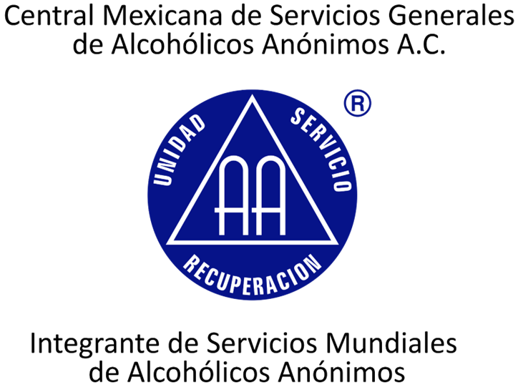
www.aamexico.org.mx
800-216-9231
Calle Huatabampo núm. 18, col. Roma Sur, C. P. 06760, alcaldía Cuauhtémoc, Ciudad de México. Apartado postal 2970. Tels.: (55) 5264 2406, (55) 5264 2466, (55) 5264 2588.Lada sin costo (800) 2169 231
wwww.aamexico.org.mx

